Slide 1

Ekonomické aspekty šetrného
hospodaření na rybnících
Ján Regenda, FROV JU
Konference RAGO – Vodňany 21. 3. 2024
  Norské fondy přispívají ke snižování hospodářských a sociálních rozdílů v Evropském hospodářském prostoru ǀ Norské fondy posilují bilaterální vztahy mezi Norskem a Českou republikou.

Slide 2


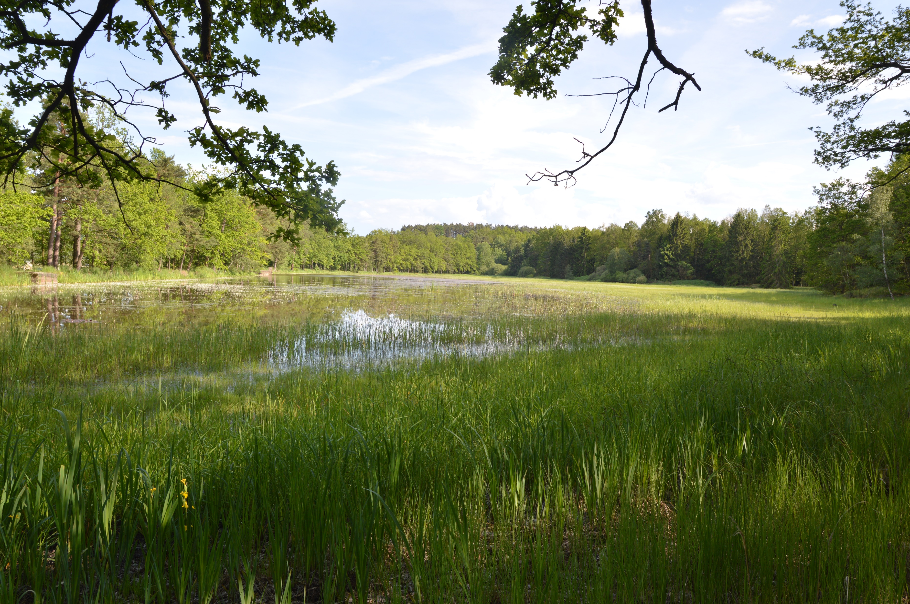
Obsah
Lokality a rybníky
Struktura sledovaných nákladů
Tržby a příjmy
Cena / hodnota ryb
Výsledky
Závěry

Slide 3
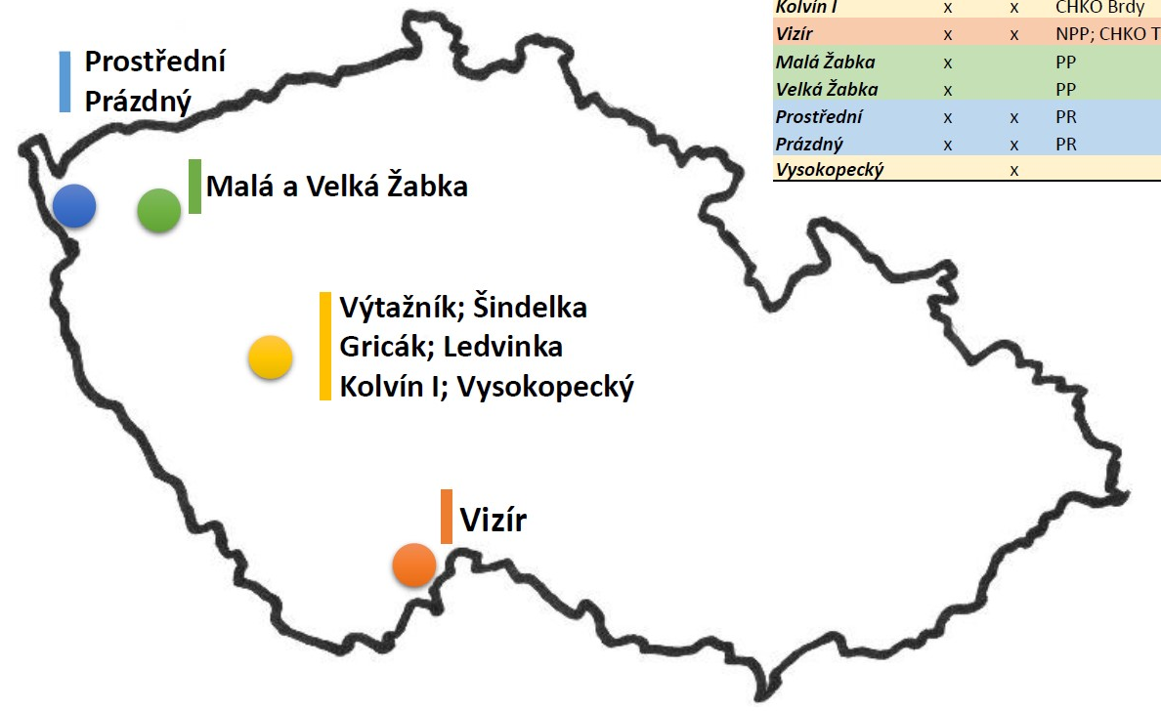






Lokality a rybníky
Základna | Lokalita | Vzdálenost
Třeboň | Vizír, Farský | 15–20 km
 | Toto-Karo | 220 km
 | Brdy | 130 km
 | U 7 rybníků | 275 km
; Farský
Třeboň

Slide 4
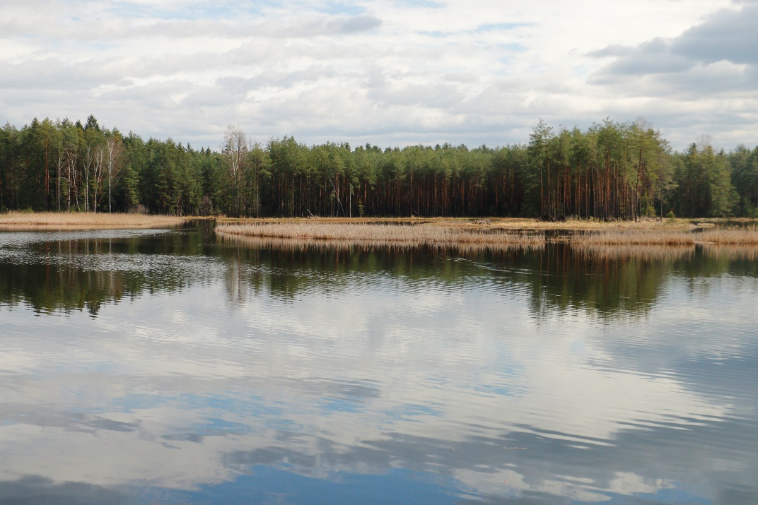
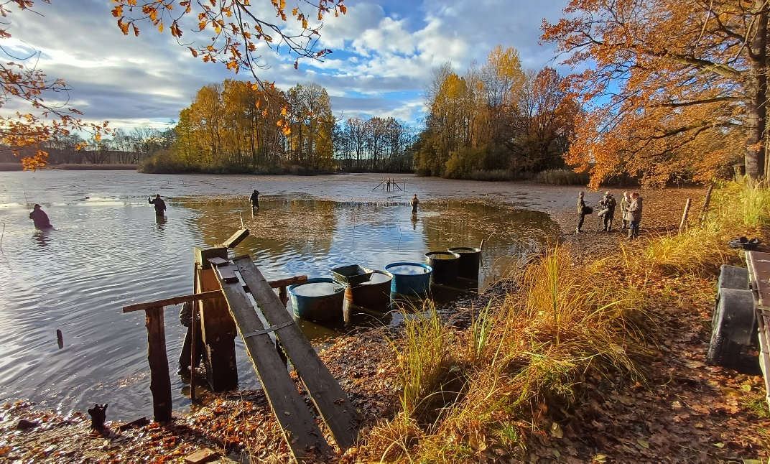
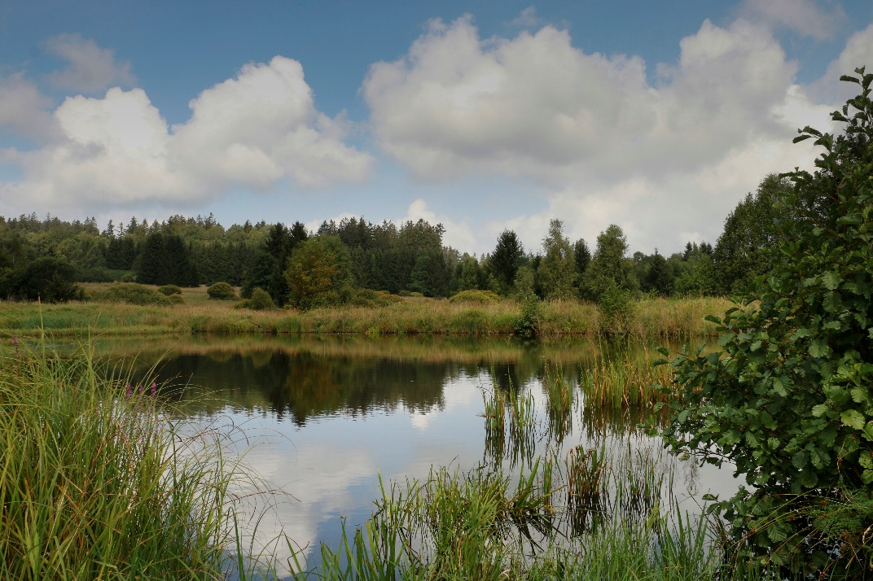
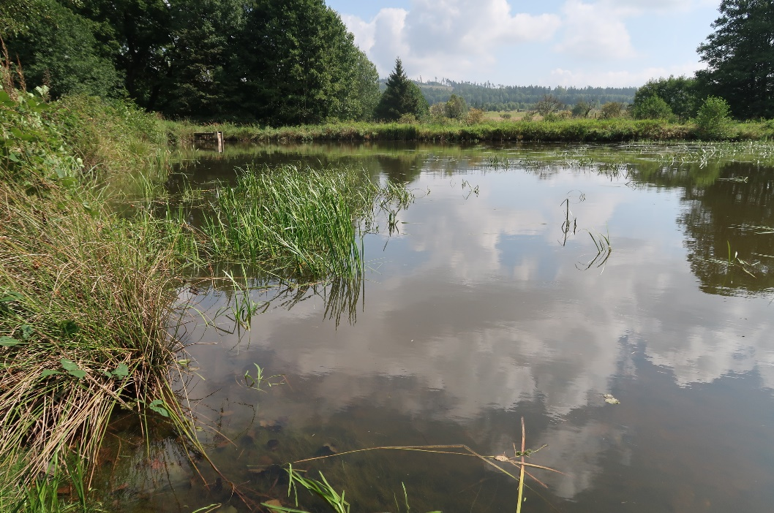
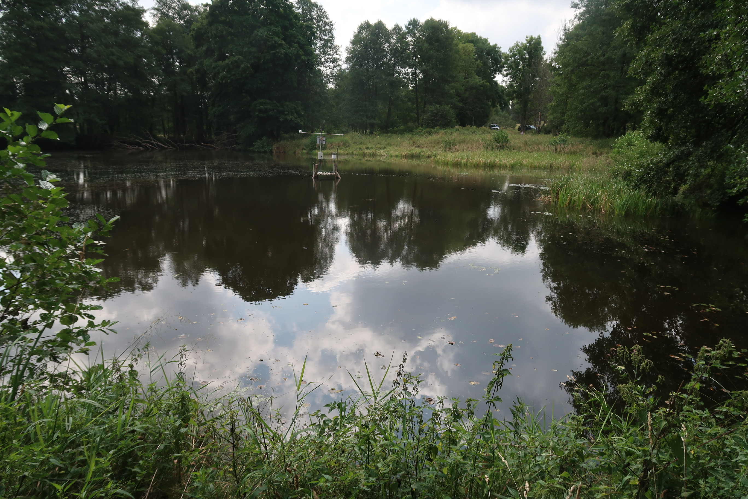
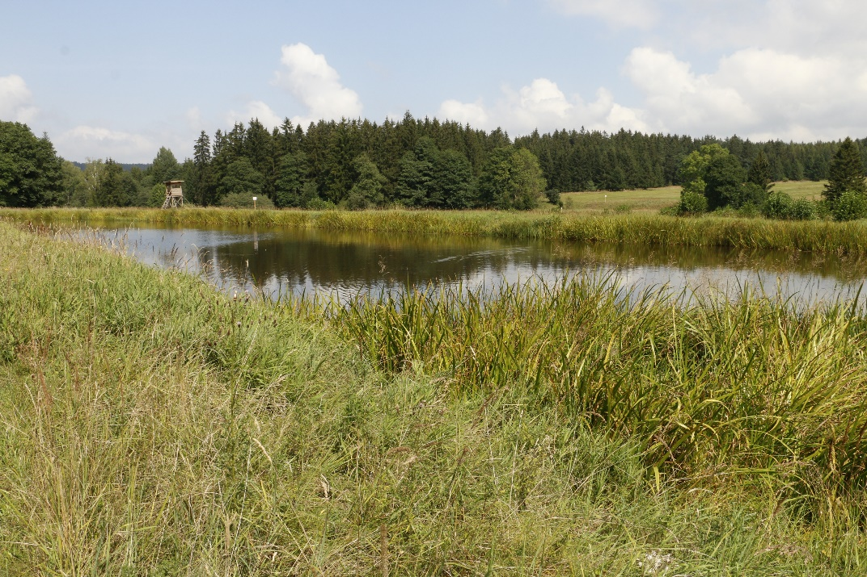
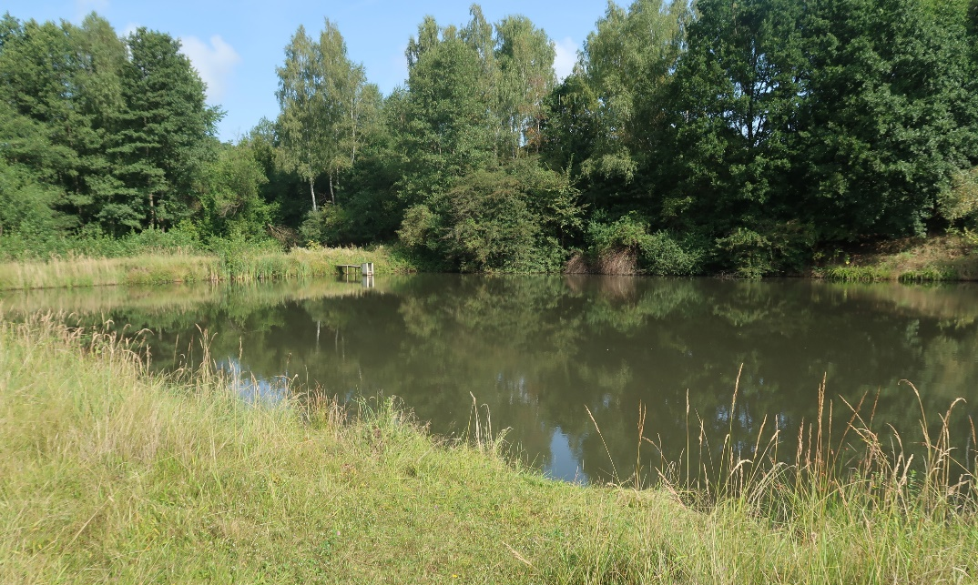
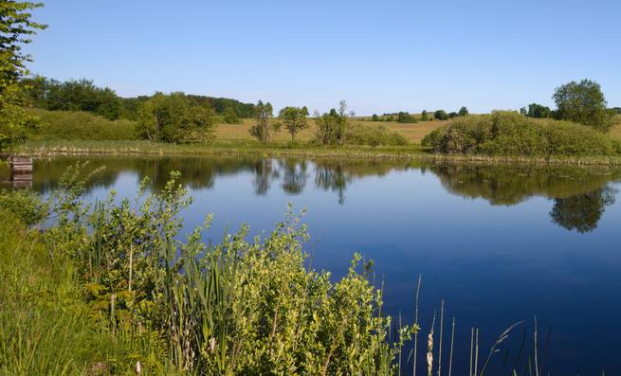
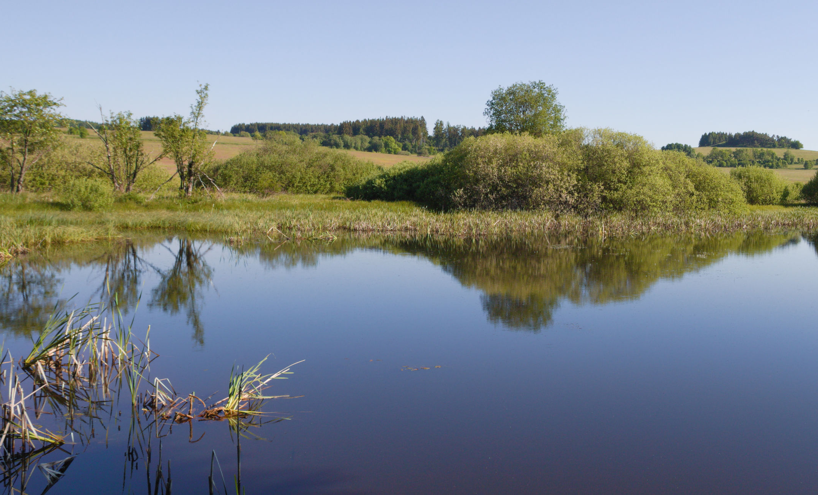
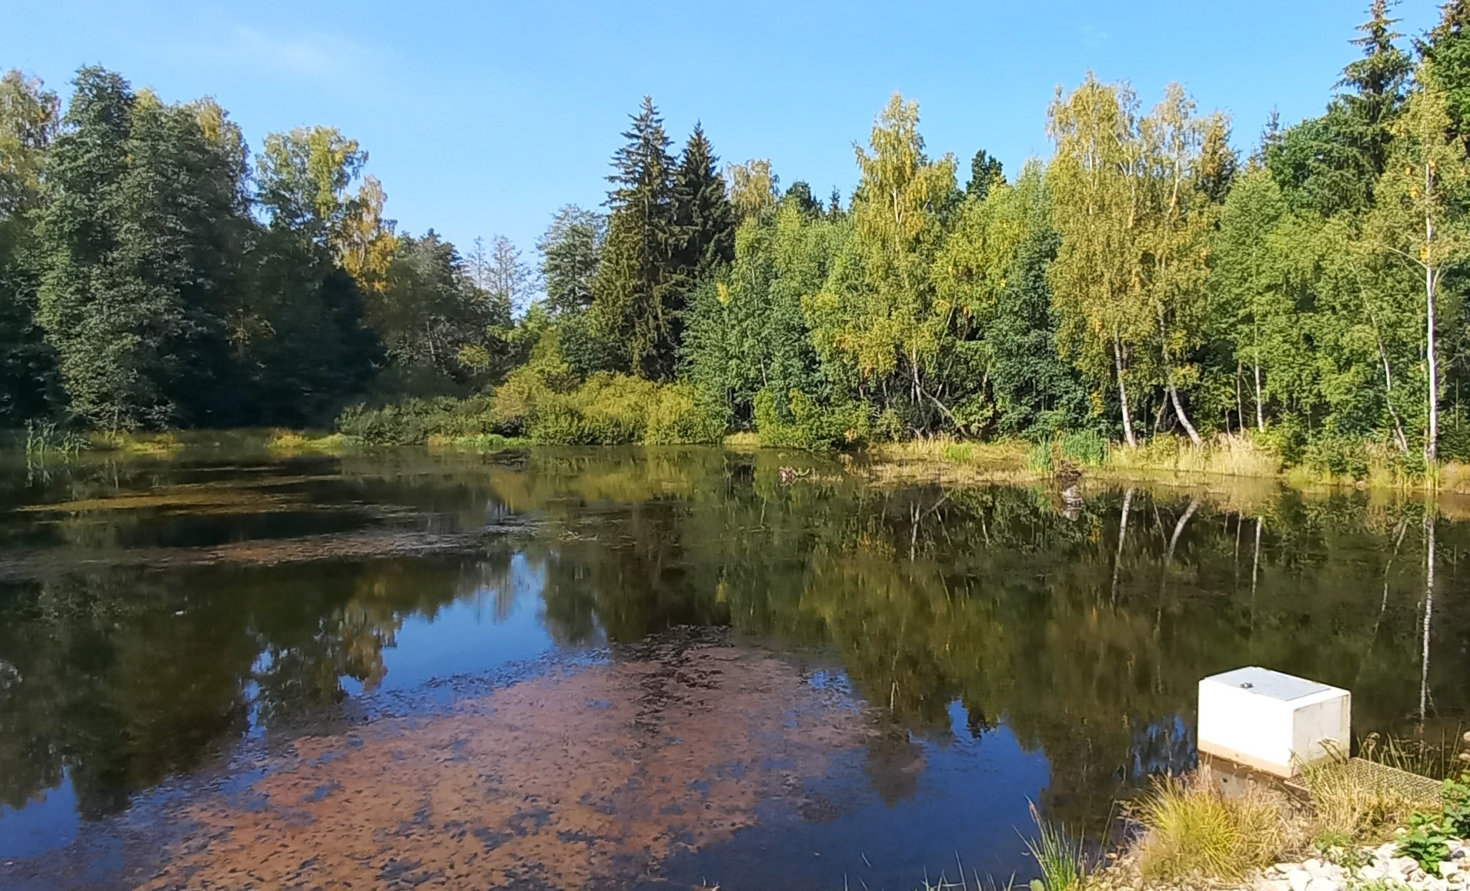
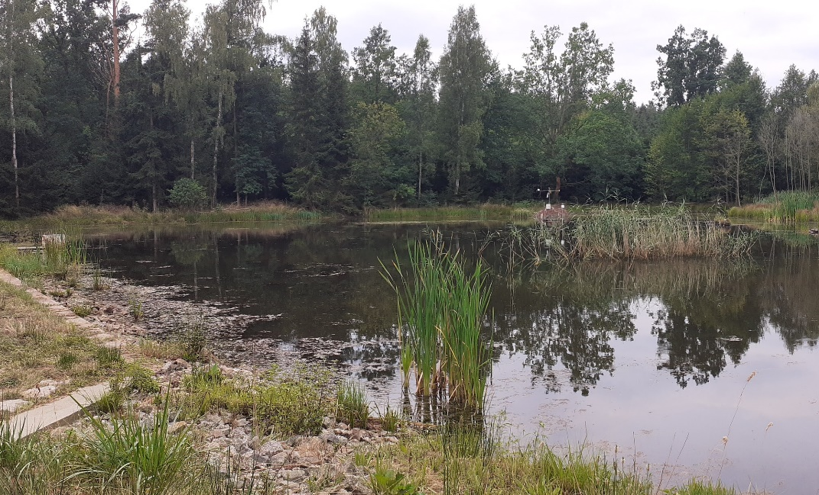
Lokality a rybníky
Vizír 10,0 ha
Farský 0,70 ha
Výtažník 1,4 ha
Šindelka 0,70 ha
Velká žabka 0,62 ha
Gricák 0,85 ha
Ledvinka 0,83 ha
Kolvín 0,70 ha
Průměr | 1,92 ha
Medián | 0,70 ha
Min. | 0,62 ha
Max. | 10,00 ha
Malá žabka 0,65 ha
Prostřední 0,70 ha
Prázdný 0,70 ha

Slide 5
Struktura sledovaných nákladů
Nájem
Opravy – rukáv na přítok
Obsádka – nasazení – cena ryb
Doprava – 8x ročně na lokalitu/počet rybníků (8 Kč/km)
Práce – běžná péče – vzorkování 6 x 1 hod (200 Kč/hod)
Péče o rybník (management / zásahy) – sekání trávy apod. (učni 100 Kč/hod)
Výlov (práce a doprava) – počet osob x hodiny, cesta na rybník a odvoz ryb
Krmivo – obiloviny
Hnojiva
Vápno – Cl vápno
Posudky, hodnocení, rozbory, analýzy
Režie – 15 % z nákladů
Kč/rybník Kč/ha

Slide 6
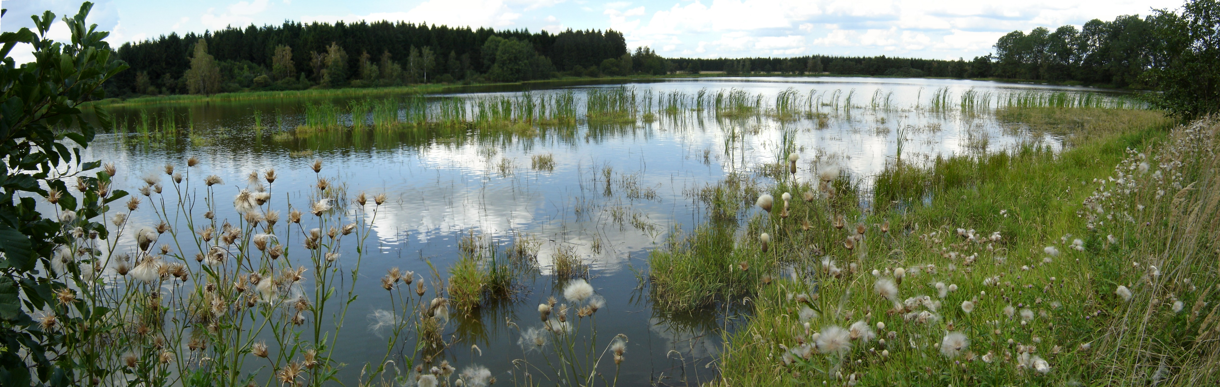
Tržby a příjmy
Produkce ryb – cena (hodnota) ryb
Kompenzace / dotace
Náhrada škody
Pronájem
Kč/rybník Kč/ha

Slide 7
Cena / hodnota ryb – naše kalkulace
Nedravé ryby | Kč/kg | Kč/ks
K₀ – váčkový plůdek* |  | 30
K₁ – plůdek | 120
K₂ – násada | 55 (70)
K₃ – těžká násada | 55–60 (70)
L₀ – váčkový plůdek* |  | 80
L₁ – plůdek | (80) 130
L₂ – násada | (80) 130
L_{3-t} – tržní ryba | 80
L_{gen} – generační ryba | 100–130
Ab₀ – váčkový plůdek* |  | 55
Ab₁ – plůdek | 80–120
Ab₂ – násada | 60–70
Ab_{t} – tržní ryba | 60
Dravé ryby | Kč/kg | Kč/ks
Š₀ – váčkový plůdek* |  | 80
Š_{r} – rychlený plůdek |  | 2,5
Š₁ – roček | 170
Š₁₋₂ – násada | 170–180
Š_{gen} – generační ryba | 180
Ca₀ – váčkový plůdek* |  | 75
Ca_{r} – rychlený plůdek | 280 | 1 Kč/cm
Ca₁ – roček | 280 | 10
Ca₂ – násada | 280–380
Ca_{gen} – generační ryba | 280–380
Su₂ – násada | 180
Ú₃ – násada | 250
Okoun + mix dravců | 80
Netradiční ryby | Kč/kg | Kč/ks
Ka o.₀ – váč. plůdek* |  | 55
Ka o.₁ – plůdek | 120
Ka o.₂ – násada | 120
Slunka_{gen} |  | 2
Hrouzek_{gen} | ?
Střevle_{gen} | ?
* cena za 1 000 ks
Sumeček americký | 0
Slunečnice pestrá | 0
Karas stříbřitý | 0
Střevlička východní | 0
Bílá ryba mix | 20–40
Plevelná ryba mix | 0–20

Slide 8
Cena / hodnota ryb – ceník MZe a MŽP (2023)
Druh ryby | Jikry* (*Kč/ 1 000 ks) | Váčkový plůdek* | Odkrmený plůdek | Rychlený plůdek | Plůdek / roček | Násada | Generační ryba
„Bílá ryba“ (plotice, perlín, cejn, ouklej…) |  |  | do 100 g/ks 40 Kč/kg |  |  | nad 100 g/ks 45 Kč/kg
Hořavka duhová | 100 |  | 2 Kč/ks
Hrouzek obecný | 100 |  | 190 Kč/kg
Karas obecný |  |  | do 100 g/ks 41 Kč/kg |  |  | nad 100 g/ks 40 Kč/kg
Karas obecný – zlatý |  |  | do 100 g/ks 35 Kč/kg |  |  | nad 100 g/ks 35 Kč/kg
Karas stříbřitý |  |  | do 100 g/ks 35 Kč/kg |  |  | nad 100 g/ks 35 Kč/kg
Mřenka mramorovaná | 100 |  | 170 Kč/kg
Střevle potoční | 100 | 100 | 150 |  | 2 Kč/ks | 4 Kč/ks | 6 Kč/ks
Rak bahenní |  |  |  |  | 1 Kč/ks | 2 Kč/ks | 6 Kč/ks

Slide 9
Cena / hodnota ryb – ceník MZe a MŽP (2023)
Druh ryby | Jikry* (*Kč/ 1 000 ks) | Váčkový plůdek* | Odkrmený plůdek | Rychlený plůdek | Plůdek / roček | Násada | Generační ryba
Bolen dravý |  |  |  |  | 0,2 Kč/1 cm | 70 kč/kg
Jelec jesen | 30 | 60 | 80 |  | 4 Kč/ks | 82 Kč/kg
Jelec jesen – zlatý | 30 | 80 | 80 |  | 13 Kč/ks | 85 Kč/ks | 80 Kč/kg
Jelec proudník |  | 60 |  |  | 1 Kč/ks | 40 Kč/kg
Jelec tloušť |  | 65 |  |  | 3 Kč/ks | 60 Kč/kg
Lipan podhorní | 100 / 200 | 350 | 350* | 0,6 Kč/1 cm |  | 300 Kč/kg
Mník jednovousý |  | 30 |  |  | 0,5 Kč/1 cm | 200 Kč/kg | 200 Kč/kg
Ostroretka stěhovavá |  | 100 |  | 1 Kč/ks | 0,4 Kč/1 cm | 110 Kč/kg
Podoustev nosák |  | 85 |  | 1 Kč/ks | 0,4 Kč/1 cm | 90 Kč/kg
Parma obecná |  | 150 |  | 5 000* | 1 Kč/1 cm | 225 Kč/kg
Pstruh obecný f. potoční | 364 / 360 | 397 | 475* | 0,8 Kč/1 cm |  | 300 / 240 | 905
Síh maréna | 80 | 63 | 50* |  | 6 Kč/ks | 100 Kč/kg | 90 / 300 Kč/kg
Síh peleď | 65 | 50 | 50* |  | 5 Kč/ks | 90 Kč/kg | 100 / 250 Kč/kg

Slide 10



Jaká je cena / hodnota ryb ?
Cena – částka, kterou očekává prodejce za svůj produkt na trhu
Hodnota – částka, kterou je zákazník ochoten zaplatit za zboží nebo službu
cena ↔ „tržní“ cena X hodnota ↔ „spravedlivá“ hodnota („vnitřní“ hodnota – daná náklady)
Tržní cena – průsečík poptávky (hodnoty/výhody pro uživatele) a nabídky (vzácnosti statku)
Pitná voda
má velkou (užitnou) hodnotu,
ale nízkou cenu
Cena je to, co platíte, hodnota je to, co dostanete. . Warren Buffett
Diamant – nerost
má malou (užitnou) hodnotu,
ale velkou cenu
Foto: www.chefshop.cz
Foto: www.treking.cz
Foto: www.malachit-obchod.cz

Slide 11
Nasazení – obsádky
Rybník | Výměra (ha) | 2022 | 2023
Vizír | 10,00 | K₂, L₂, L_{gen}, Š₀, Š₁₋₂, Š₃, Ca₂, Su₂, Ú – 20,67 kg/ha | L_{gen}, slunka_{gen}, Š₁₋₂, Ca₁, Ca₂, Ca_{gen}, Su₂ – 10,0 kg/ha
Farský | 4,00 | - | K_{z} , K₃ , Š_{r} , Ab₁, slunka_{gen} – 930 ks/ha (42,63 kg/ha)
Výtažník | 1,396 | Ca₀ – 35 817 ks/ha | K₁, Ca_{r} , Ca₁ – 1 934 ks/ha (34,03 kg/ha)
Šindelka | 0,70 | Ab₀, Kar o.₀ – 385 714 ks/ha | Ca₀ – 71 249 ks/ha
Gricák | 0,85 | K₂, Ab₂ – 94,12 kg/ha | K₁, Ca_{r} – 1 765 ks/ha (12,94 kg/ha)
Ledvinka | 0,83 | Š₀ – 64 241 ks/ha | K₁, Ca_{r} – 2 289 ks/ha (18,94 kg/ha)
Kolvín | 0,70 | Ca₀ – 71 429 ks/ha | bez vody
Velká žabka | 0,62 | K₃, Ab₂ – 210 kg/ha | nenasazen
Malá žabka | 0,65 | nenasazen | K₁, K₃, L_{gen}, Ab₂, Kar o.₁ – 278,46 kg/ha
Prostřední | 0,70 | Ab₁ – 42,86 kg/ha | K₂, Ab₂ – 57,14 kg/ha
Prázdný | 0,70 | Ab₁, Ab₂, Ca_{gen} – 41,43 kg/ha | nenasazen

Slide 12
Výsledky – náklady
Položka | Průměr | Vizír | Farský | Výtažník | Šindelka | Gricák | Ledvinka | Kolvín | Velká žabka | Malá žabka | Prostřední | Prázdný
Nájem
2022 – Kč/rybník | 35 000 | 300 000 | - | 10 000 | 10 000 | 10 000 | 10 000 | 10 000 | 0 | 0 | 0 | 0
2023 – Kč/rybník | 34 091 | 300 000 | 25 000 | 10 000 | 10 000 | 10 000 | 10 000 | 10 000 | 0 | 0 | 0 | 0
2022 – Kč/ha | 8 955 | 30 000 | - | 7 163 | 14 286 | 11 765 | 12 048 | 14 286 | 0 | 0 | 0 | 0
2023 – Kč/ha | 8 709 | 30 000 | 6 250 | 7 163 | 14 286 | 11 765 | 12 048 | 14 286 | 0 | 0 | 0 | 0
Opravy
2022 – Kč/rybník | 0 | 0 | - | 0 | 0 | 0 | 0 | 0 | 0 | 0 | 0 | 0
2023 – Kč/rybník | 1 700 | 17 000 | 0 | 0 | 0 | 0 | 0 | - | 0 | 0 | 0 | 0
2022 – Kč/ha | 0 | 0 | - | 0 | 0 | 0 | 0 | 0 | 0 | 0 | 0 | 0
2023 – Kč/ha | 170 | 1 700 | 0 | 0 | 0 | 0 | 0 | - | 0 | 0 | 0 | 0

Slide 13
Výsledky – náklady
Položka | Průměr | Vizír | Farský | Výtažník | Šindelka | Gricák | Ledvinka | Kolvín | Velká žabka | Malá žabka | Prostřední | Prázdný
Obsádka – nasazení
2022 – Kč/rybník | 9 652 | 51 476 | - | 3 750 | 14 850 | 4 550 | 4 000 | 3 750 | 7 300 | 0 | 3 600 | 3 240
2023 – Kč/rybník | 9 937 | 44 700 | 17 699 | 10 230 | 3 500 | 2 450 | 2 930 | - | 0 | 15 060 | 2 800 | 0
2022 – Kč/ha | 6 612 | 5 148 | - | 2 686 | 21 214 | 5 353 | 4 819 | 5 357 | 11 774 | 0 | 5 143 | 4 629
2023 – Kč/ha | 5 480 | 4 470 | 4 425 | 7 328 | 5 000 | 2 882 | 3 530 | - | 0 | 23 169 | 4 000 | 0
Doprava
2022 – Kč/rybník | 8 140 | 25 792 | - | 3 340 | 3 340 | 3 340 | 3 340 | 3 340 | 9 728 | 9 728 | 9 728 | 9 728
2023 – Kč/rybník | 8 297 | 25 072 | 2 280 | 4 176 | 4 176 | 4 176 | 4 176 | - | 9 728 | 9 728 | 9 728 | 9 728
2022 – Kč/ha | 8 092 | 2 579 | - | 2 393 | 4 771 | 3 929 | 4 024 | 4 771 | 15 690 | 14 966 | 13 897 | 13 897
2023 – Kč/ha | 8 043 | 2 507 | 570 | 2 991 | 5 966 | 4 913 | 5 031 | - | 15 690 | 14 966 | 13 897 | 13 897

Slide 14
Výsledky – náklady
Položka | Průměr | Vizír | Farský | Výtažník | Šindelka | Gricák | Ledvinka | Kolvín | Velká žabka | Malá žabka | Prostřední | Prázdný
Práce – vzorkování
2022 – Kč/rybník | 4 480 | 34 000 | - | 1 200 | 1 200 | 1 200 | 1 200 | 1 200 | 1 200 | 1 200 | 1 200 | 1 200
2023 – Kč/rybník | 5 080 | 40 000 | 1 200 | 1 200 | 1 200 | 1 200 | 1 200 | - | 1 200 | 1 200 | 1 200 | 1 200
2022 – Kč/ha | 1 776 | 3 400 | - | 860 | 1 714 | 1 412 | 1 446 | 1 714 | 1 935 | 1 846 | 1 714 | 1 714
2023 – Kč/ha | 1 694 | 4 000 | 300 | 860 | 1 714 | 1 412 | 1 446 | - | 1 935 | 1 846 | 1 714 | 1 714
Práce – péče o rybník
2022 – Kč/rybník | 1 760 | 9 600 | - | 1 600 | 1 600 | 1 600 | 1 600 | 1 600 | 0 | 0 | 0 | 0
2023 – Kč/rybník | 3 040 | 9 600 | 0 | 1 600 | 3 200 | 1 600 | 1 600 | - | 6 400 | 6 400 | 0 | 0
2022 – Kč/ha | 1 049 | 960 | - | 1 146 | 2 286 | 1 882 | 1 928 | 2 286 | 0 | 0 | 0 | 0
2023 – Kč/ha | 3 066 | 960 | 0 | 1 146 | 4 571 | 1 882 | 1 928 | - | 10 323 | 9 846 | 0 | 0

Slide 15
Výsledky – náklady
Položka | Průměr | Vizír | Farský | Výtažník | Šindelka | Gricák | Ledvinka | Kolvín | Velká žabka | Malá žabka | Prostřední | Prázdný
Výlov (práce)
2022 – Kč/rybník | 1 800 | 6 000 | - | 1 200 | 0 | 1 200 | 1 200 | 1 200 | 3 600 | 0 | 0 | 3 600
2023 – Kč/rybník | 4 200 | 6 000 | 9 600 | 1 200 | 1 200 | 1 200 | 1 200 | - | 3 600 | 3 600 | 7 200 | 7 200
2022 – Kč/ha | 1 698 | 600 | - | 860 | 0 | 1 412 | 1 446 | 1 714 | 5 806 | 0 | 0 | 5 143
2023 – Kč/ha | 4 035 | 600 | 2 400 | 860 | 1 714 | 1 412 | 1 446 | - | 5 806 | 5 538 | 10 286 | 10 286
Výlov (doprava)
2022 – Kč/rybník | 1 129 | 720 | - | 522 | 0 | 522 | 522 | 522 | 3 976 | 0 | 0 | 4 504
2023 – Kč/rybník | 2 062 | 720 | 840 | 522 | 522 | 522 | 522 | - | 3 976 | 3 984 | 4 504 | 4 504
2022 – Kč/ha | 1 528 | 72 | - | 374 | 0 | 615 | 629 | 746 | 6 413 | 0 | 0 | 6 434
2023 – Kč/ha | 2 806 | 72 | 210 | 374 | 746 | 615 | 629 | - | 6 413 | 6 129 | 6 434 | 6 434

Slide 16
Výsledky – náklady
Položka | Průměr | Vizír | Farský | Výtažník | Šindelka | Gricák | Ledvinka | Kolvín | Velká žabka | Malá žabka | Prostřední | Prázdný
Hnojiva
2022 – Kč/rybník | 0 | 0 | - | 0 | 0 | 0 | 0 | 0 | 0 | 0 | 0 | 0
2023 – Kč/rybník | 0 | 0 | 0 | 0 | 0 | 0 | 0 | - | 0 | 0 | 0 | 0
2022 – Kč/ha | 0 | 0 | - | 0 | 0 | 0 | 0 | 0 | 0 | 0 | 0 | 0
2023 – Kč/ha | 0 | 0 | 0 | 0 | 0 | 0 | 0 | - | 0 | 0 | 0 | 0
Vápno
2022 – Kč/rybník | 0 | 0 | - | 0 | 0 | 0 | 0 | 0 | 0 | 0 | 0 | 0
2023 – Kč/rybník | 140 | 0 | 0 | 600 | 0 | 400 | 400 | - | 0 | 0 | 0 | 0
2022 – Kč/ha | 0 | 0 | - | 0 | 0 | 0 | 0 | 0 | 0 | 0 | 0 | 0
2023 – Kč/ha | 138 | 0 | 0 | 430 | 0 | 471 | 482 | - | 0 | 0 | 0 | 0

Slide 17
Výsledky – náklady
Položka | Průměr | Vizír | Farský | Výtažník | Šindelka | Gricák | Ledvinka | Kolvín | Velká žabka | Malá žabka | Prostřední | Prázdný
Krmivo
2022 – Kč/rybník | 0 | 0 | - | 0 | 0 | 0 | 0 | 0 | 0 | 0 | 0 | 0
2023 – Kč/rybník | 529 | 0 | 2 000 | 1 225 | 0 | 945 | 1 120 | - | 0 | 0 | 0 | 0
2022 – Kč/ha | 0 | 0 | - | 0 | 0 | 0 | 0 | 0 | 0 | 0 | 0 | 0
2023 – Kč/ha | 384 | 0 | 500 | 878 | 0 | 1 112 | 1 349 | - | 0 | 0 | 0 | 0
Posudky a rozbory
2022 – Kč/rybník | 0 | 0 | - | 0 | 0 | 0 | 0 | 0 | 0 | 0 | 0 | 0
2023 – Kč/rybník | 80 | 800 | 0 | 0 | 0 | 0 | 0 | - | 0 | 0 | 0 | 0
2022 – Kč/ha | 0 | 0 | - | 0 | 0 | 0 | 0 | 0 | 0 | 0 | 0 | 0
2023 – Kč/ha | 8 | 80 | 0 | 0 | 0 | 0 | 0 | - | 0 | 0 | 0 | 0

Slide 18
Výsledky – náklady
Položka | Průměr (medián) | Vizír | Farský | Výtažník | Šindelka | Gricák | Ledvinka | Kolvín | Velká žabka | Malá žabka | Prostřední | Prázdný
Režie
2022 – Kč/rybník | 9 294 | 64 138 | - | 3 242 | 4 649 | 3 362 | 3 279 | 3 242 | 3 871 | 1 639 | 2 179 | 3 341
2023 – Kč/rybník | 9 854 | 66 584 | 8 793 | 4 163 | 3 570 | 3 374 | 3 472 | 1 500 | 3 736 | 5 996 | 3 815 | 3 395
2022 – Kč/ha | 4 457 | 6 414 | - | 2 322 | 6 641 | 3 955 | 3 951 | 4 631 | 6 244 | 2 522 | 3 113 | 4 773
2023 – Kč/ha | 4 828 | 6 658 | 2 198 | 3 304 | 5 100 | 3 969 | 4 183 | 2 143 | 6 026 | 9 225 | 5 450 | 4 850
Náklady SPOLU
2022 – Kč/rybník | 71 255 (25 377) | 491 726 | - | 24 854 | 35 639 | 25 774 | 25 141 | 24 854 | 29 675 | 12 567 | 16 707 | 25 613
2023 – Kč/rybník | 75 863 (28 640) | 510 476 | 67 412 | 35 366 | 27 368 | 25 867 | 26 620 | 11 500 | 28 640 | 45 968 | 29 247 | 26 027
2022 – Kč/ha | 34 166 (32 914) | 49 173 | - | 17 804 | 50 913 | 30 322 | 30 290 | 35 506 | 47 863 | 19 334 | 23 867 | 36 590
2023 – Kč/ha | 37 013 (37 181) | 51 048 | 16 853 | 25 334 | 39 097 | 30 432 | 32 072 | 16 429 | 46 194 | 70 720 | 41 781 | 37 181

Slide 19
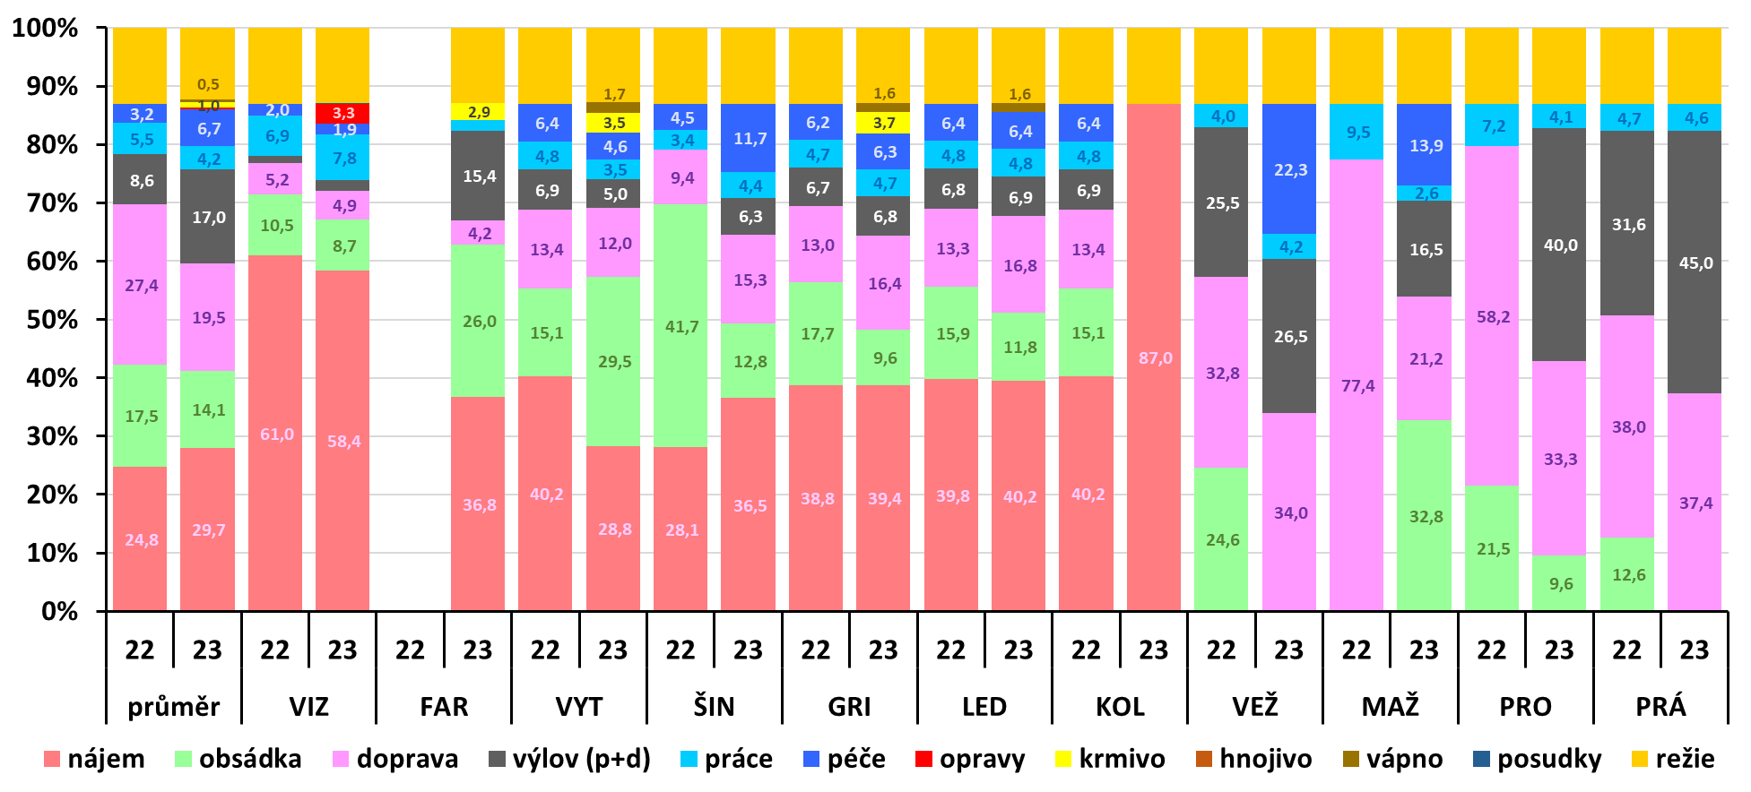
Výsledky – struktura nákladů

Slide 20
Výsledky – tržby a příjmy
Položka | Průměr | Vizír | Farský | Výtažník | Šindelka | Gricák | Ledvinka | Kolvín | Velká žabka | Malá žabka | Prostřední | Prázdný
Tržby a hodnota vylovených ryb
2022 – Kč/rybník | 19 740 | 82 480 | - | 12 780 | neloven | 3 850 | 2 700 | 36 000 | 13 860 | nenasazen | 0 | 6 250
2023 – Kč/rybník | 20 631 | 33 485 | 70 940 | 24 950 | 8 200 | 17 700 | 20 450 | bez vody | 3 200 | 21 680 | 5 700 | 0
2022 – Kč/ha | 13 487 | 8 248 | - | 9 155 | neloven | 4 529 | 3 253 | 51 429 | 22 355 | nenasazen | 0 | 8 929
2023 – Kč/ha | 14 292 | 3 349 | 17 735 | 17 873 | 11 714 | 20 824 | 24 639 | bez vody | 5 161 | 33 354 | 8 143 | 0
Dotace a náhrady
2022 – Kč/rybník | 0 | 0 | - | 0 | 0 | 0 | 0 | 0 | 0 | 0 | 0 | 0
2023 – Kč/rybník | 1 658 | 16 577 | 0 | 0 | 0 | 0 | 0 | - | 0 | 0 | 0 | 0
2022 – Kč/ha | 0 | 0 | - | 0 | 0 | 0 | 0 | 0 | 0 | 0 | 0 | 0
2023 – Kč/ha | 166 | 1 658 | 0 | 0 | 0 | 0 | 0 | - | 0 | 0 | 0 | 0

Slide 21
Výsledky – tržby a příjmy
Položka | Průměr (medián) | Vizír | Farský | Výtažník | Šindelka | Gricák | Ledvinka | Kolvín | Velká žabka | Malá žabka | Prostřední | Prázdný
Tržby za ryby a dotace SPOLU
2022 – Kč/rybník | 19 740 (9 515) | 82 480 | - | 12 780 | neloven | 3 850 | 2 700 | 36 000 | 13 860 | nenasazen | 0 | 6 250
2023 – Kč/rybník | 22 288 (19 075) | 50 062 | 70 940 | 24 950 | 8 200 | 17 700 | 20 450 | bez vody | 3 200 | 21 680 | 5 700 | 0
2022 – Kč/ha | 13 487 (8 589) | 8 248 | - | 9 155 | neloven | 4 529 | 3 253 | 51 429 | 22 355 | nenasazen | 0 | 8 929
2023 – Kč/ha | 14 445 (14 725) | 5 006 | 17 735 | 17 873 | 11 714 | 20 824 | 24 639 | bez vody | 5 161 | 33 354 | 8 143 | 0

Slide 22
Výsledky – „zisk“
Položka | Průměr (medián) | Vizír | Farský | Výtažník | Šindelka | Gricák | Ledvinka | Kolvín | Velká žabka | Malá žabka | Prostřední | Prázdný
„ZISK“
2022 – Kč/rybník | -55 463 (-18 035) | -409 246 | - | -12 074 | -35 639 | -21 924 | -22 441 | 11 146 | -15 815 | -12 567 | -16 707 | -19 363
2023 – Kč/rybník | -55 601 (-19 168) | -460 414 | 3 528 | -10 416 | -19 168 | -8 167 | -6 170 | -11 500 | -25 440 | -24 288 | -23 547 | -26 027
2022 – Kč/ha | -23 376 (-25 651) | -40 925 | - | -8 649 | -50 913 | -25 793 | -27 037 | 15 923 | -25 508 | -19 334 | -23 867 | -27 661
2023 – Kč/ha | -23 881 (-27 383) | -46 042 | 882 | -7 461 | -27 383 | -9 608 | -7 433 | -16 429 | -41 033 | -37 366 | -33 638 | -37 181

Slide 23
Závěry
Extrémní rybníky v řadě ohledů – daleko, výskyt nepůvodních invazivních druhů ryb – nutná jejich eliminace, potřeba si osahat lokality, než vůbec začneme…
Krátká doba řešení pro docílení stabilního smysluplného hospodaření, které bude produkčně a ekonomicky optimální, potřeba vylepšit (technický) stav rybníků…
Různá omezení v hospodaření ze strany ochrany přírody (např. VIZ, ne K a Ab; VEŽ, MAŽ, PRÁ, PRO jen Ca_{gen})…
Nepodařilo se systematicky testovat alternativní obsádky při různých biomasách a druzích ryb pro nedostatek času a nevhodné podmínky…
Administrativní problémy s nakládáním a chovem střevle potoční…
Nutná součinnost se správcem rybářských revírů (ČRS) v získávání generačních ryb z volné přírody…
Má ochrana přírody skutečné zájem o renaturalizaci ohrožených druhů ryb do volné přírody?
Jak do budoucna financovat tyto programy, když není zájem/motivace ČRS ani MŽP je vysazovat…

Slide 24
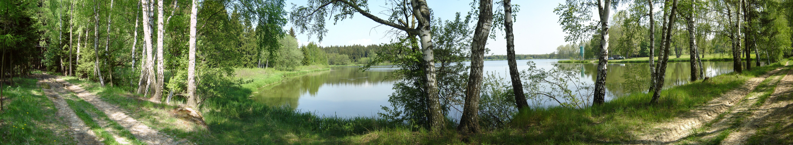
Závěry
Náklady na provoz jednoho rybníku dosahovaly v průměru 71,3 a 75,9 tis. Kč (medián 25,4 a 28,6 tis. Kč), resp. 34,2 a 37,0 tis. Kč/ha (medián 32,9 a 37,2 tis. Kč/ha)
Největší nákladové položky představuje (průměry): pronájem (25–30 %), doprava (20–27 %), obsádka ryb (14–18 %), výlov (9–17 %), práce a péče (9–11 %)
Tržby za prodané ryby dosahovaly v průměru 17,7 a 20,6 tis. Kč/rybník, resp. 13,5 a 14,3 tis. Kč/ha
Dotace a náhrady – 16 577 Kč se nám podařilo získat jen na jeden rybník (Vizír – 2023)
Ekonomicky kladného výsledku se podařilo dosáhnout jen na 2 rybnících (Kolvín – 2022 a Farský – 2023)
Ekonomický výsledek dosáhnul z jednoho rybníku ztráty: -55,5 a – 55,6 tis. Kč (medián -18,0 a -19,2 tis. Kč), resp. -23,4 a 23,9 Kč/ha (medián -25,7 a -27,4 tis. Kč/ha)

Slide 25
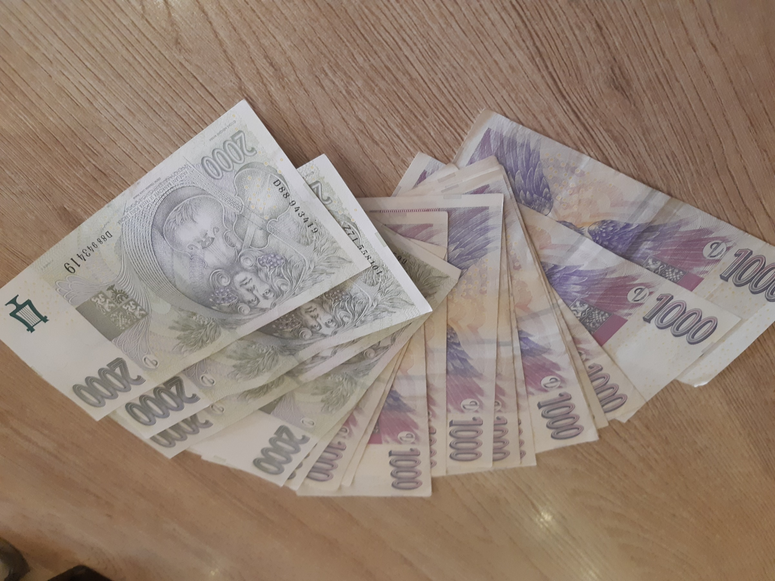
Závěry
Z ekonomického hlediska je potřebné zabezpečit další finanční zdroje pro „šetrné“ hospodaření na rybnících, v rámci samotného chovu ryb je tento model neudržitelný a značně riskantní (mnoho různých omezení)
Je potřeba vytvořit funkční „trh“ (nabídku a poptávku) pro vybrané druhy ryb, které nemají přímý hospodářský význam, aby je bylo možné chovat a udržovat na co největší ploše (lokalitách)
Najít finanční prostředky ve veřejných zdrojích a vytvořit vhodné dotační schéma s roční podporou pro vybrané rybníky na úrovni 25–30 tis. Kč/ha

Slide 26







Děkuji za pozornost
Kontakt: Ing. Ján Regenda, Ph.D.; regenda@frov.jcu.cz; tel. 606 077 651
Děkujeme za podporu
Partneři projektu
Děkujeme za propůjčení lokalit

Slide 27
Výsledky – „zisk jen ryby“
Položka | Průměr (medián) | Vizír | Farský | Výtažník | Šindelka | Gricák | Ledvinka | Kolvín | Velká žabka | Malá žabka | Prostřední | Prázdný
Rozdíl (Kč) výlov – nasazení
2022 – Kč/rybník | 9 531,8 (4 785) | 31 004 |  | 9 030 |  | -700 | -1 300 | 32 250 | 6 560 |  | -3 600 | 3 010
2023 – Kč/rybník | 11 881,8 (6 620) | -11 215 | 53 241 | 14 720 | 4 700 | 15 250 | 17 520 |  | 3 200 | 6 620 | 2 900
2022 – Kč/ha | 4 641,7 (3 100) | 3 100 |  | 6 469 | -21 214 | -824 | -1 566 | 46 072 | 10 581 |  | -5 143 | 4 300
2023 – Kč/ha | 9 776,4 (10 185) | -1 121 | 13 310 | 10 545 | 6 714 | 17 942 | 21 109 |  | 5 161 | 10 185 | 4 143

